Slide 2
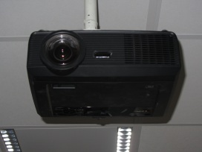
Section d’enseignement professionnel (SEP)
Seconde
Gestion-Administration (GA)
Seconde Logistique-Transport
(LT)
Seconde Commerce-Vente
(MRCU)
Trois sections avec des cours à la pointe de la technologie …
Image TBI
Image ENT
Image internet
Vidéo projecteur
Tableau blanc interactif
Cours en ligne
Internet

Slide 3
Baccalauréat Professionnel LOGISTIQUE
LA FORMATION
Au cours de la …
Au sein d’un entrepôt, vous réaliserez des tâches liées aux activités suivantes :
la réception de marchandises
le transfert des marchandises vers la zone de stockage
la préparation de commande
l’expédition
Seconde professionnelle
Première
professionnelle
Vous apprendrez à conduire des engins de manutention mécanisée et vous utiliserez des engins de manutention manuelle.
Terminale
professionnelle
A l’aide d’outils logistiques, vous assurerez l’organisation de la réception, de la préparation et de l’expédition de marchandises et vous gérerez les stocks.

Slide 4
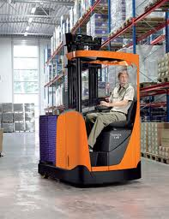
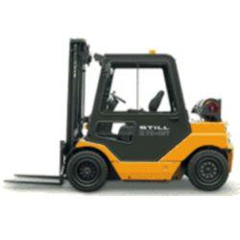
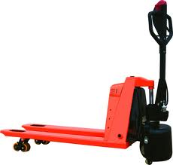
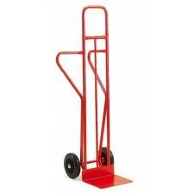
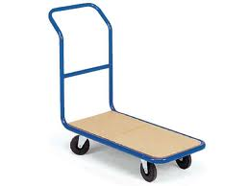
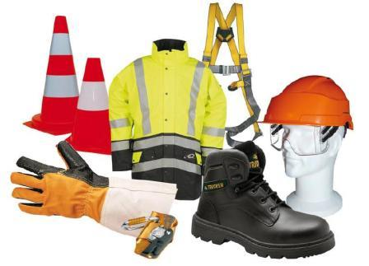
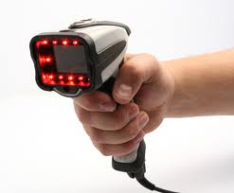
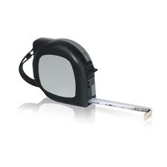
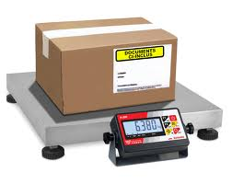
Baccalauréat Professionnel LOGISTIQUE
QUELQUES OUTILS UTILISÉS
Les engins de manutention mécanisée
Les engins de manutention manuelle
Les EPI (équipements de protection individuelle)
Exemples de matériels utilisés par un magasinier

Slide 5
Baccalauréat Professionnel LOGISTIQUE
LES COMPÉTENCES ATTENDUES
Le baccalauréat professionnel Logistique est ouvert aux élèves qui ont les qualités suivantes :
l’autonomie et de la responsabilité
la polyvalence et la rigueur
le respect des procédures et des règles de sécurité
la maîtrise des calculs de base
- aimer travailler à l’extérieur

Slide 6
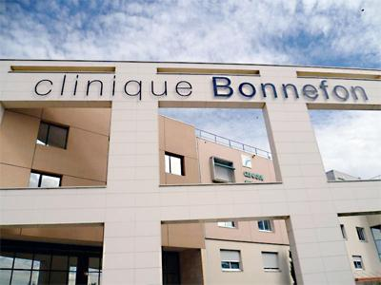
Baccalauréat Professionnel LOGISTIQUE
LES PÉRIODES DE FORMATION EN MILIEU PROFESSIONNEL
(PFMP)
Elles sont de 22 semaines sur trois ans. Elles peuvent se faire chez …
Des grossistes
Des plateformes logistiques
Des entreprises industrielles
Des concessionnaires automobiles
Autres….
Des négoces en matériaux

Slide 7
Baccalauréat Professionnel LOGISTIQUE
LES DÉBOUCHÉS
L’insertion professionnelle … à travers les emplois suivants :
La poursuite d’études …
BTS Transport et prestations logistiques
Magasinier / Cariste
DUT Gestion logistique et transport
Réceptionnaire
Préparateur de commande
TSMEL (Technicien supérieur en méthode logistique )
Chef de quai
Gestionnaire de stocks
Responsable magasinier
Chef d’équipe
Responsable de dépôt

Slide 8
LES DATES À RETENIR !
Info 3
…
Journées portes ouvertes
Samedi 9 février 2013 au matin
Mini-stage
…

Slide 9
DES QUESTIONS ???
Vous pouvez contacter directement les enseignants des différentes sections :
- En Gestion Administration : florence.gabet@ac-montpellier.fr
- En Logistique Transport : jean-franc.chanard@ac-montpellier.fr
- En Commerce Vente : …

